Slide 1
NEDERLAND UIT DE CRISIS:
DE ROL VAN DE VAKBEWEGING
16 februari 2021
Dirk Bezemer

Slide 2

RuG
SFL
WRR
‘De Groene’

Slide 3
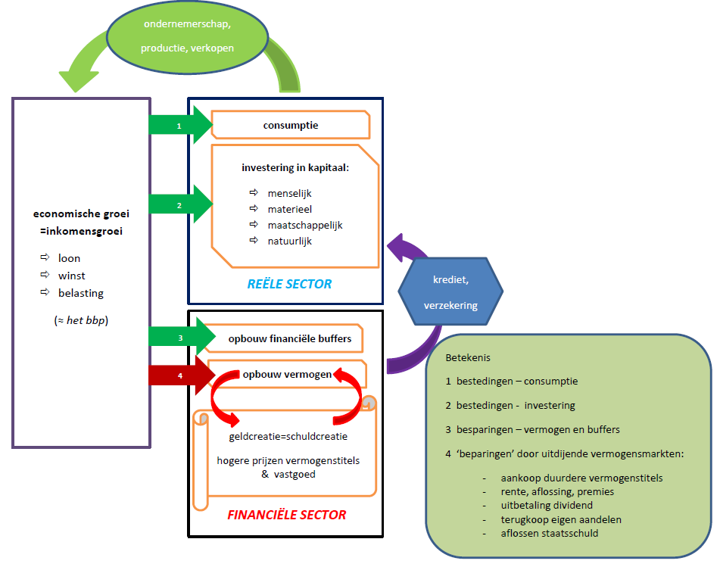

Slide 4
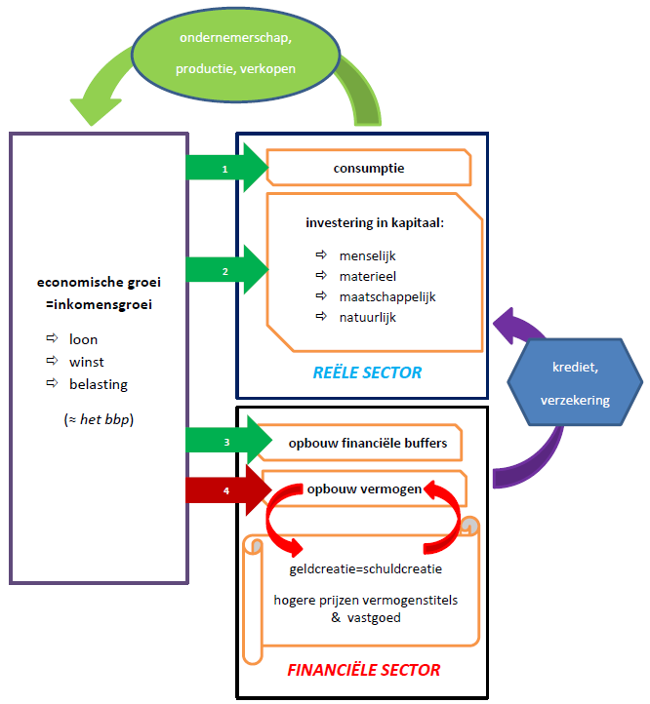
dit is waar we
het voor doen

Slide 5
hier wordt geld verdeeld
(werkgevers/-nemers)

Slide 6
hier ook (productie & consumptie
vs. vermogensmarkten)

Slide 7
Wiens buffers?
‘Hoewel we tweeverdieners zijn, moeten we ieder dubbeltje omdraaien.’ Maria Wagemans (geel hesje)
2000-2018:
netto beschikbaar nat. ink. +3 procent pj
winst +1,6 procent pj
loonsom +1 procent pj,
reëel cao-loon +0,5 procent pj
reëel besteedbaar inkomen pp +0 procent pj
reëel arbeidsinkomen per uur -1,5 procent (2009-2018) (WRR 2017: ‘hollen om stil te staan’)

Slide 8
verdeling bbp 1995-2018:
loon -4,7 pp
winst +1,2 pp
Verdeling reële groei besteedbaar inkomen 2011-2018:
Topsalarissen: +32 procent (2010-2016)
top 40%: +1procent
bodem 10%: +2 procent
5e-9e deciel: +0,4 procent

Slide 9
Gevolgen:
Lage buffers (Nibud, DNB):
1 op 3 20-45 jarigen geen 3,000 euro spaargeld,
1 op 7 alls hhs kan geen 2,000 euro vinden
Inkomen ≠ rondkomen (Nibud):
32% huurders moeite met rondkomen,
20% procent betalingsachterstanden.
Oorzaken:
Loonmatiging
Arbeidsmarkt (2 ½ mln van 9 ½ mln heeft flex/zzp werk)
Vermogensbelasting (=>aandeelhouderskapitalisme)
Globalisering + technologie

Slide 10
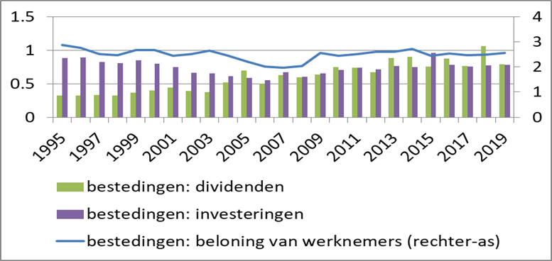
Hoe wordt inkomen van bedrijven gebruikt?)

Slide 11
Buffers versus vermogens
De Gini-coefficient van inkomen is 0,28,
die voor vermogen is 0,79.
Maar: Metten, Salverda, Van Bavel, …

Slide 12
kleine buffers, grote vermogens
Internationale financiële markten, via extreme handelsverschotten:
  onderwaardering euro
  winst multinationals
  pensioensparen
  lage lonen
Vastgoed- en vermogensmarkten:
Schuldsubsidie (grote vermogens = grote schulden)
  Pensioensparen (idem)
Afnemende overheidstekorten 2010-2019 – oorzaken:
lage uitgaven publieke sector
lage uitgaven gemeenten

Slide 13
gevolgen
Grote vermogens + grote schulden zijn een last niet een lust: lage groei, instabiliteit, kwetsbaarheid
Politieke economie: de invloed van multinationals en financiële sector (NL belastingparadijs)
Afbrokkelend draagvlak –populisme is geen mysterie

Slide 14
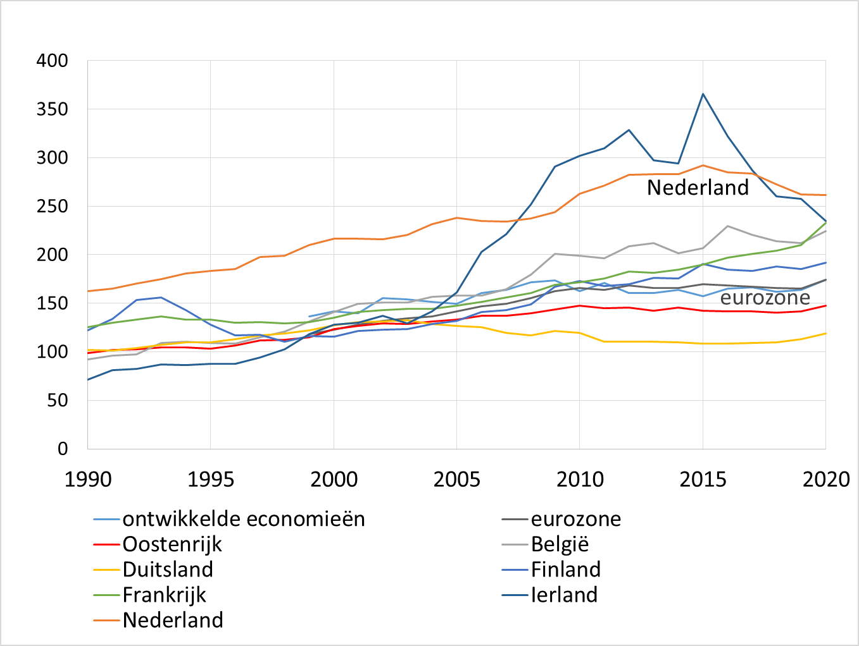

Slide 15
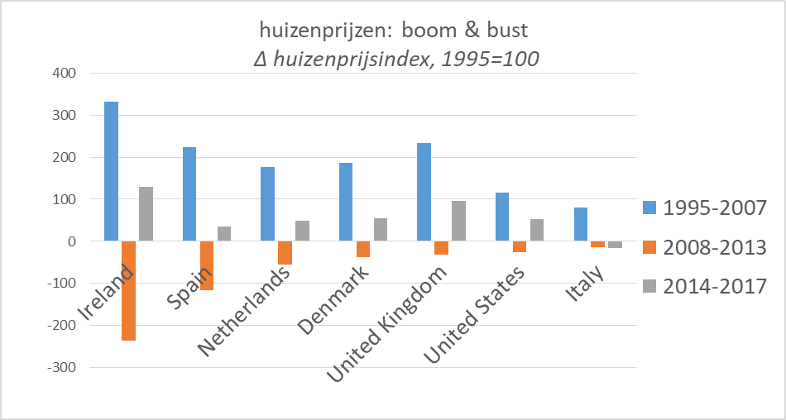
bron: BIS

Slide 16
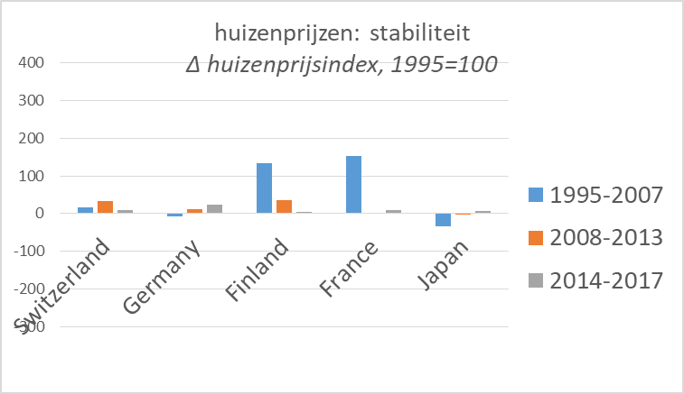
bron: BIS

Slide 17
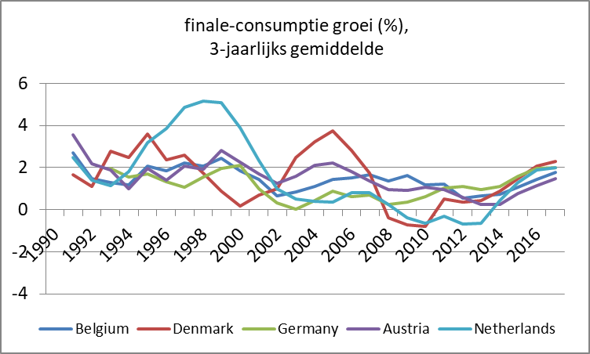
instabiliteit, ook in consumptie
bron: AMECO

Slide 18
Financial Times, 3 april
Verandering door de coronacrisis?
“Er moet een radicale hervorming komen van het beleid dat de afgelopen vier decennia gevoerd is. Overheden zullen een actievere rol moeten gaan spelen in de economie.
Overheidsdiensten moeten weer als investeringen gezien worden, niet als lasten. Arbeidsmarkten moeten minder onveilig worden. Herverdeling moet weer op de agenda, en de privileges van de oudere generatie en van de rijken zijn niet meer vanzelfsprekend.
Beleid dat tot voor kort als buitenissig gezien werd, zoals basisinkomen en kapitaalbelasting, zullen deel uit moeten maken van een nieuw pakket maatregelen.”

Slide 19
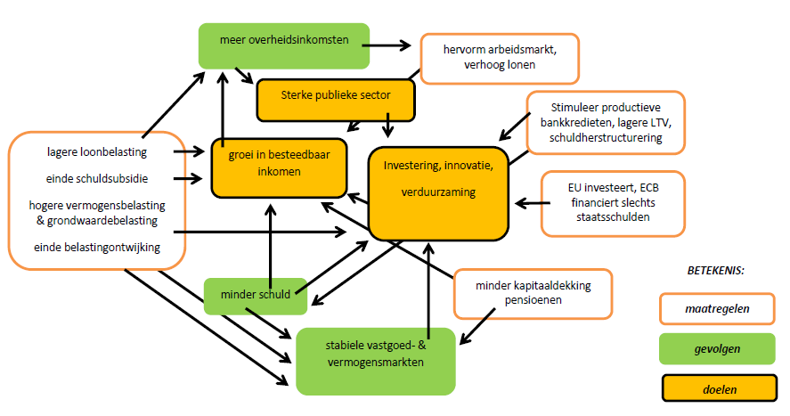

Slide 20

Waar ligt de rol van de vakbeweging?
woningmarkt
=> grondwaardebelasting (ozb) stabiliseert huizenprijzen + financiert gemeentelijke voorzieningen; ‘rent cap’ (Berlijn)
2. arbeidsmarkt
=> loongroei door fiscale prikkels, groei besteedbaar inkomen, aanpak schijnzelfstandigheid
3. grip op geld: persoonlijke financiele situatie
=> het persoonlijke is politiek!
4. ons stelsel – anders invullen:
=> meer buffers, meer investeren, minder lenen en sparen, lagere loonbelasting + btw, hogere vermogensbelasting

